Slide 1
О выстраивании системы психологического сопровождения детей и их семей в образовательных учреждениях города
Маслова Г.И.
Управление образования Администрации ЗАТО г. Зеленогорск

Slide 2
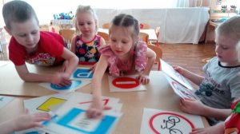
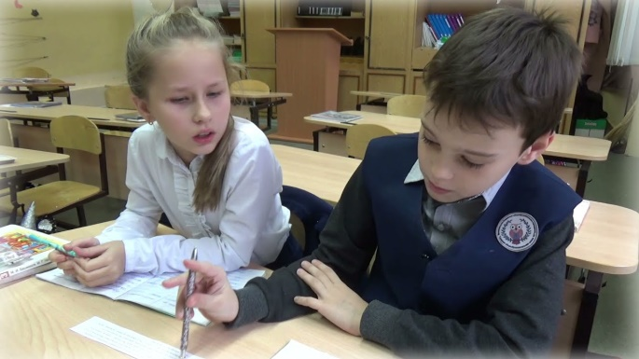
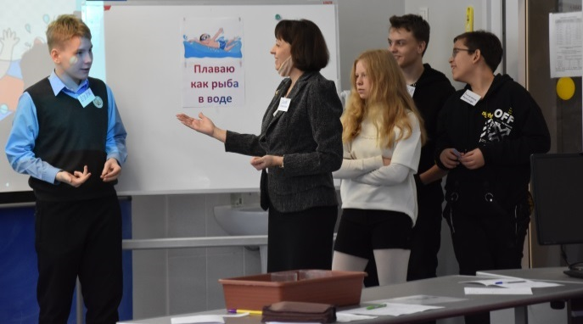
СИСТЕМА ОБРАЗОВАНИЯ Г. ЗЕЛЕНОГОРСКА
СИСТЕМА ОБРАЗОВАНИЯ
ОБЩЕЕ ОБРАЗОВАНИЕ
9 школ
6062 учащихся
ДОПОЛНИТЕЛЬНОЕ ОБРАЗОВАНИЕ
3 учреждения
3932 мест
РАБОТНИКОВ - 2104
из них педагогических работников - 998
Детей с ОВЗ - 993
Детей «группы риска» - 117
ДОШКОЛЬНОЕ ОБРАЗОВАНИЕ
17 детских садов
2610 воспитанников

Slide 3
Полномочия в сфере образования и профилактики
УЧЕТ ДЕТЕЙ
АИС «Профилактика»
ПРАКТИКИ ВОСПИТАНИЯ
ЗАНЯТОСТЬ ДО
КОНСУЛЬТАЦИОННЫЕ ПУНКТЫ
РАННЯЯ ПОМОЩЬ
ПРОФИЛАКТИКА ДЕСТРУКТИВНОГО ПОВЕДЕНИЯ
ПОВЫШЕНИЕ КВАЛИФИКАЦИИ ПЕДАГОГОВ
ШКОЛЬНЫЕ СЛУЖБЫ МЕДИАЦИИ
ТПМПК
ГМО, Комиссия при УО, Советы профилактики

Slide 4
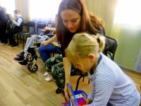
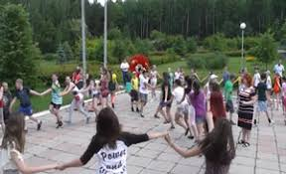
ЗАНЯТОСТЬ ДОПОЛНИТЕЛЬНЫМ ОБРАЗОВАНИЕМ
Охват детей от 5 до 18 лет – 77,4%
Детей с ОВЗ – 70%
Детей, состоящих на учете – 95%
Летняя занятость детей от 7 до 17 лет – 71%

Slide 5
СОЦИАЛЬНО-ПСИХОЛОГИЧЕСКОЕ ТЕСТИРОВАНИЕ
Количество прошедших СПТ | Соотношение критических значений (СКЗ) |  |  |  | Квазишкалирование
 | Неблагоприятное | Актуализация | Редукция | Благоприятное | Незначительная вероятность вовлечения | Повышенная вероятность вовлечения
2125 | 14 | 76 | 200 | 1207 | 1291 | 178

Slide 6
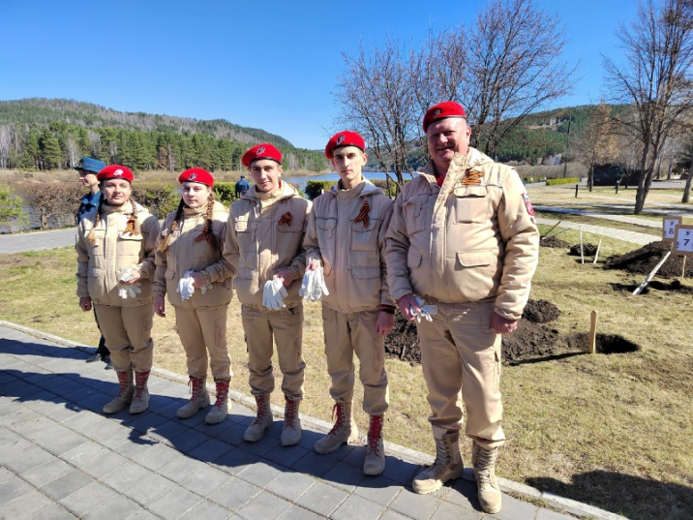
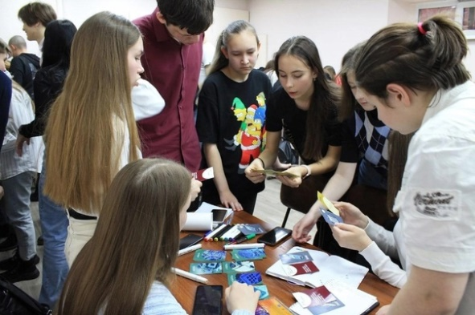
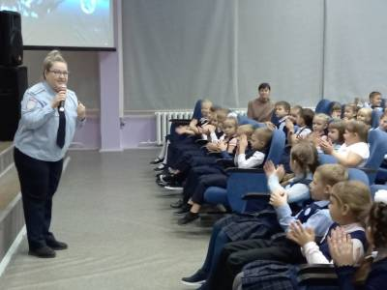
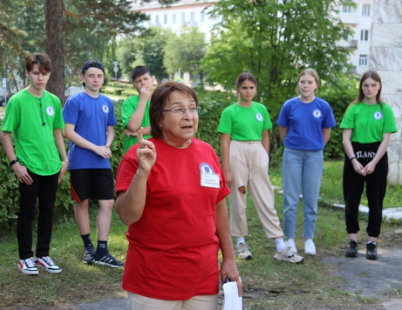
ПРАКТИКИ ВОСПИТАНИЯ
Детские объединения
Волонтерство
Акции
Профориентация
Успешные практики профилактики ПАФ
школы 161, 164, 172
Уроки безопасности
Летние
образовательные
программы
158 мероприятий

Slide 7
ПОВЫШЕНИЕ КВАЛИФИКАЦИИ ПЕДАГОГОВ
семинары проекта «Прививка от буллинга в школе – компетентность и ресурсность взрослых»
Кризисный центр «Верба» г. Красноярск
курсы повышения квалификации по теме «Профилактика суицидального поведения обучающихся. Медиабезопасность в образовательной организации»
курсы повышения по работе с детьми с девиантным поведением
Краевой семинар по разработке моделей психологических служб

Slide 8
ШКОЛЬНЫЕ СЛУЖБЫ МЕДИАЦИИ
Процедур медиации - 20
по источнику:
участников конфликтных ситуаций – 6
сотрудников школ – 4
КДНиЗП – 7
ОДН ОМВД – 3
по видам конфликтов:
ребенок-ребенок – 13
ребенок-группа детей – 4
ребенок-родитель - 3
ребенок-учитель – 0
с соглашением сторон – 18
по категории случая:
конфликты в школах - 16
общественно-опасные деяния – 1
семейные конфликты – 3

Slide 9
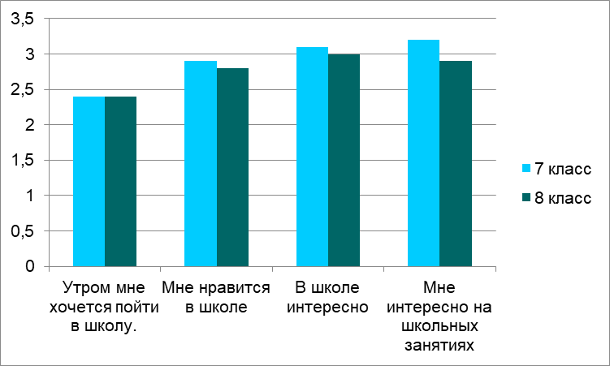
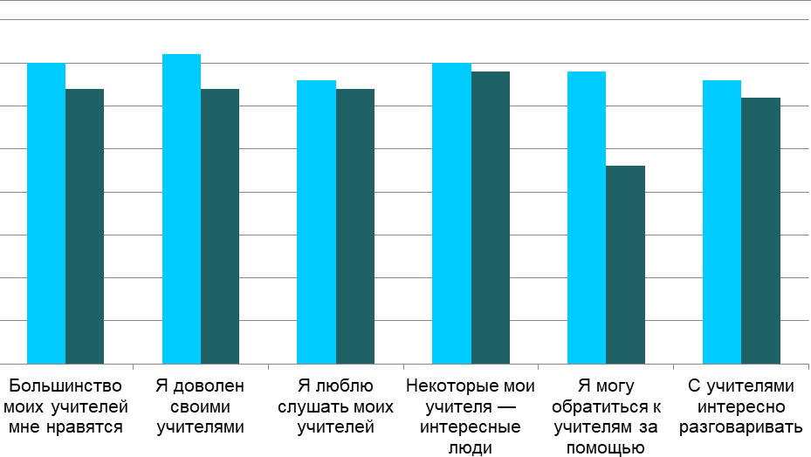
СУБЪЕКТНОЕ БЛАГОПОЛУЧИЕ ШКОЛЬНИКОВ
Проект «МетаШкола: трансформация образовательного пространства»
школы 161, 163, 169, 175, лицей 174
центр Перспектива, центр Витязь, ЦЭКиТ

Slide 10
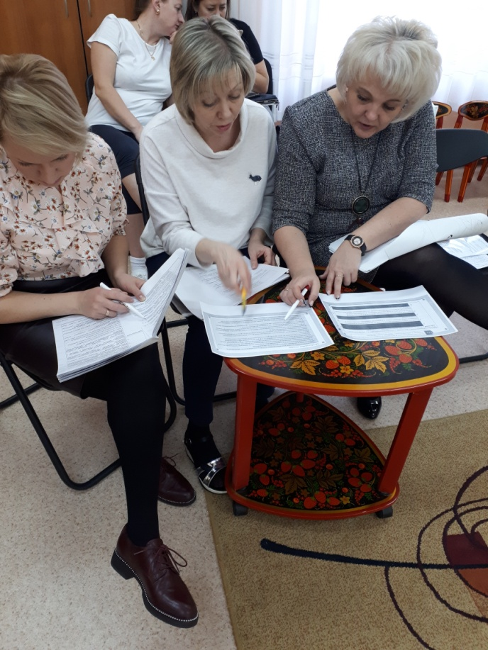
СОПРОВОЖДЕНИЕ ДЕТЕЙ С ОВЗ
В ОБРАЗОВАТЕЛЬНЫХ УЧРЕЖДЕНИЯХ
14 педагогов-психологов
в 15 д/с
15 педагогов-психологов в 9 школах
На 1 педагога-психолога 405 учащихся, без учета детей с ОВЗ
РЕСУРСЫ СПЕЦИАЛИСТОВ
СОПРОВОЖДЕНИЯ В Д/С И ШКОЛАХ
55 учителей–логопедов
29 педагогов–психологов
38 учителей–дефектологов
9 социальных педагогов

Slide 11
МУНИЦИПАЛЬНАЯ МОДЕЛЬ ПСИХОЛОГИЧЕСКОЙ СЛУЖБЫ
Структурные компоненты МПС Учреждения-партнеры
Территориальная ПМПК
Опорные учреждения МПС (д/с 17, школа 175)
Ресурсный центр школы 163
Муниципальный Кризисный совет
Городские базовые площадки
Психологические службы школ и д/с
Службы медиации
Консультационные пункты
ПМПк
УДО
КДНиЗП
Отдел опеки и попучительства
Центр семьи «Зеленогорский»
Молодежный центр
ЦПМПС Зеленогорской школы-интернат
Учреждения культуры, спорта
КБ № 42
ТО КГКУ «УСЗН»
ОДН ОМВД
НКО
…

Slide 12
ФЕДЕРАЛЬНАЯ РАБОЧАЯ ПРОГРАММА ВОСПИТАНИЯ
УРОЧНАЯ/ВНЕУРОЧНАЯ
ДЕЯТЕЛЬНОСТЬ
ОСНОВНЫЕ ШКОЛЬНЫЕ ДЕЛА/ВНЕШКОЛЬНЫЕ
МЕРОПРИЯТИЯ
КЛАССНОЕ РУКОВОДСТВО
ВЗАИМОДЕЙСТВИЕ С РОДИТЕЛЯМИ
САМОУПРАВЛЕНИЕ
ПРОФИЛАКТИКА И БЕЗОПАСНОСТЬ
СОЦИАЛЬНОЕ
ПАРТНЕРСТВО
ПРОФОРИЕНТАЦИЯ

Slide 13
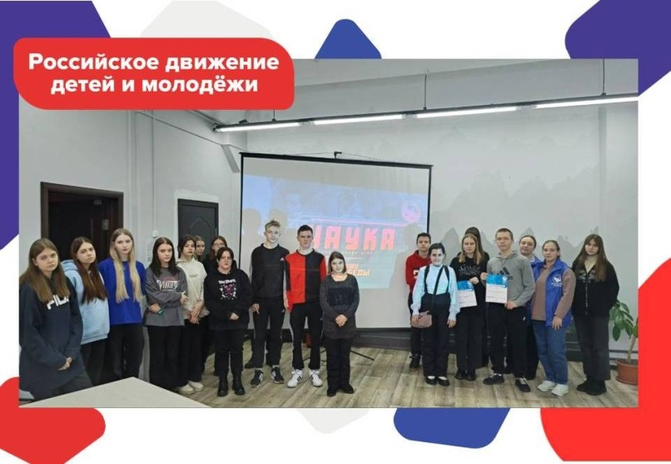
РОССИЙСКОЕ ДВИЖЕНИЕ ДЕТЕЙ И МОЛОДЕЖИ «ДВИЖЕНИЕ ПЕРВЫХ»
СОВЕТНИК ДИРЕКТОРА ПО ВОСПИТАТЕЛЬНОЙ РАБОТЕ И ВЗАИМОДЕЙСТВИЮ С ДЕТСКИМИ ОБЪЕДИНЕНИЯМИ
с 01.09.2023

Slide 14
ЗАДАЧИ НА 2023 ГОД
обеспечить становление и развитие психологических служб и служб медиации в образовательных учреждениях
обеспечить раннее выявление неблагополучия в семьях и повышение эффективности профилактической работы с обучающимися и их семьями через системное взаимодействие образовательных учреждений с учреждениями дополнительного образования, культуры, спорта и другими субъектами профилактики
обеспечить занятость обучающихся, состоящих на всех видах учета, внеурочной деятельностью и в летний период
продолжить применение и распространение эффективных практик по вопросам воспитания
и профилактики

Slide 15
«В каждом человеке солнце, только дайте ему светить»
Сократ

